Slide 1
Figure v kratki roki
Spuščanje vzetkov
Lekcija 8

Slide 2
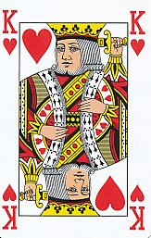
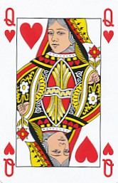
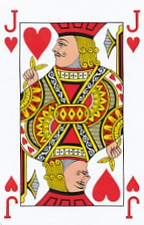
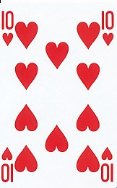
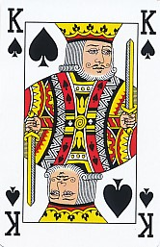
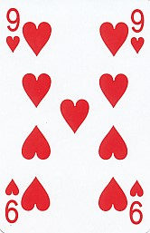
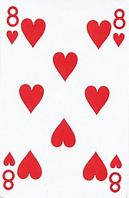
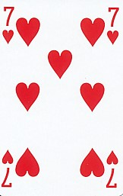
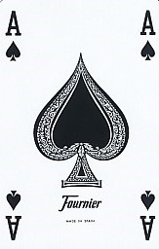
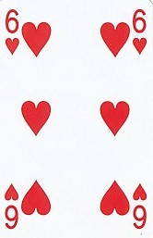
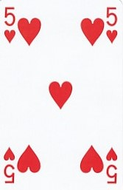
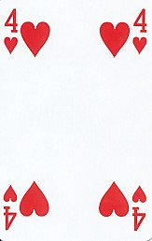
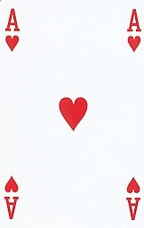
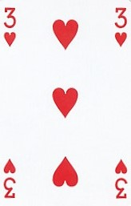
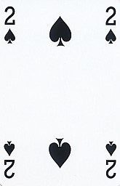
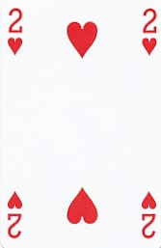
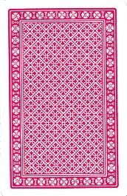
Najprej figure v kratki roki
South igra 3NT in potrebuje štiri vzetke.

Slide 3
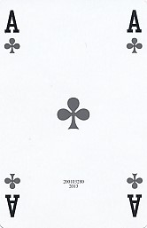
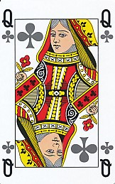
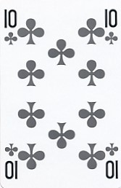
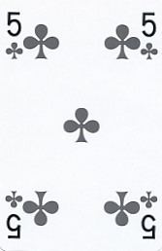
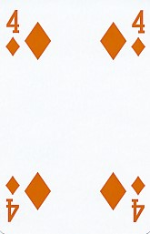
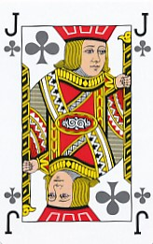
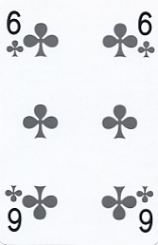
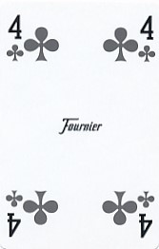
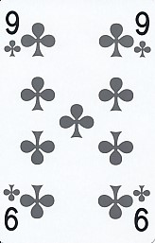
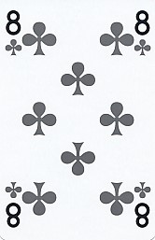
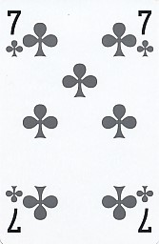
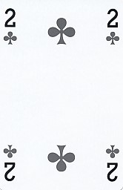
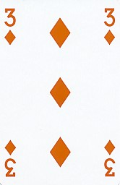
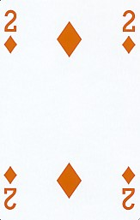
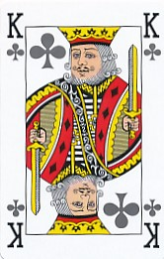
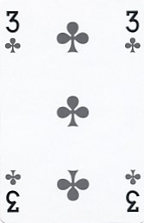
Najprej figure v kratki roki
South igra 3NT in potrebuje tri vzetke.
Na visoko♣figuro pade ♣J, South osvoji 4 vzetke.

Slide 4
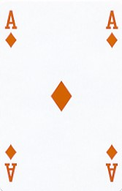

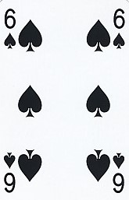
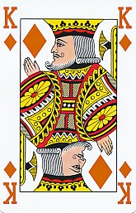
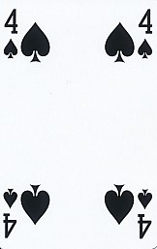
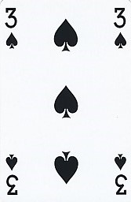
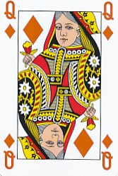
Spuščanje vzetkov
Vzemimo si 30 sekund za načrtovanje
Vzemimo si 30 sekund za načrtovanje
North igra 3NT. Napad: ♠K
P1 – Potrebujem devet vzetkov.
P2 – Imam šest gotovih vzetkov.
P3 – Razviti moram tri vzetke.
Obstaja nevarnost, da je pik razdeljen 6-2 ali 5-3.
P4 – Spustim dva pik vzetka, tretjega vzamem in igram srce.

Slide 5
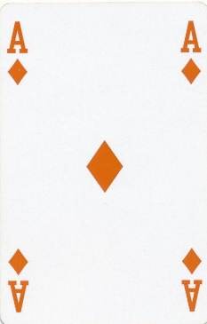
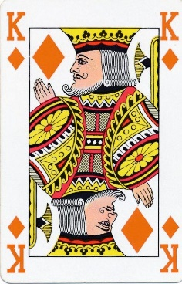
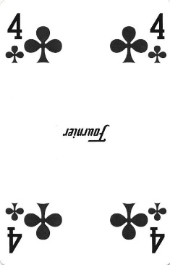
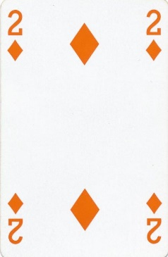
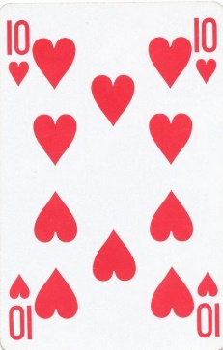
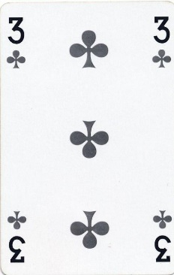
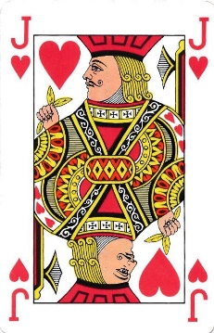
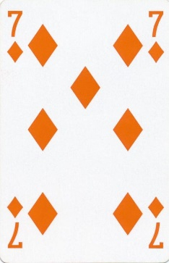
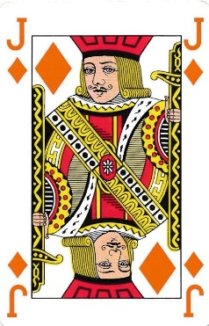
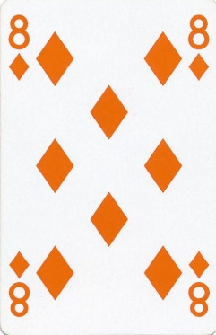
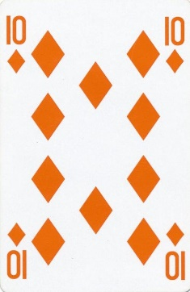



















Blokiranje barve
North igra 3NT.
Napad: ♠K
North je spustil dva pik vzetka, tretjega je vzel.
West vzame štiri pik vzetke in ♥A ter tako zruši kontrakt.
Tu spuščanje ne deluje, ker ima West♥A.

Slide 6







Blokiranje barve
North igra 3NT.
Napad: ♠K
North je spustil dva pik vzetka, tretjega je vzel.
East igra križ ali karo in izvajalec naredi kontrakt.
Tu spuščanje deluje, ker ima ♥A East.

Slide 7












Pokrivanje figur
South igra 1NT.
Ko igra South ♠Q, jo mora West pokriti s♠K, s čimer prisili izvajalca, da osvoji vzetek s♠A …
… in naslednjega s ♠J.
Tretji vzetek osvoji West s♠10.
Figuro pokrijem!

Slide 8












Pokrivanje figur
South igra 1NT.
South igra♥J in West ga pokrije s ♥K. Izvajalec osvoji vzetek s♥A.
South osvoji drugi vzetek s ♥Q.
Tretji vzetek osvoji East s ♥10.
Če West ne bi pokril♥J, East ne bi osvojil tretjega vzetka.

Slide 9
Pokrivanje figur
South igra 3NT.
Figuro pokrijem … če igra South malo ♥, pa igram nizko karto (druga roka nizko).

Slide 10


























Načrtujmo igro
Vzemimo si 30 sekund za načrtovanje
P1 – Potrebujem devet vzetkov.
P2 – Imam šest gotovih vzetkov.
P3 – Če razvijem pik in je razdeljen 3-2, bom osvojil štiri vzetke v piku.
Če razvijem karo, bom vedno osvojil tri vzetke.
  Katero barvo naj razvijem?
P4 – Razviti moram karo, tako bom kontrakt zagotovo naredil.
South igra 3NT. Napad: ♣4

